Slide 1
Báo Cáo
Đồ Án Chuyên Ngành

Slide 2
Đề tài: Ứng dụng đặt vé xe
GVBM: Lê Phi Hùng
Thành viên: Trương Văn Xinh
Lâm Hà Yến
Nguyễn Ngọc Thanh Xuân
Nguyễn Hoàng Vinh
Nguyễn Hữu Vinh

Slide 3
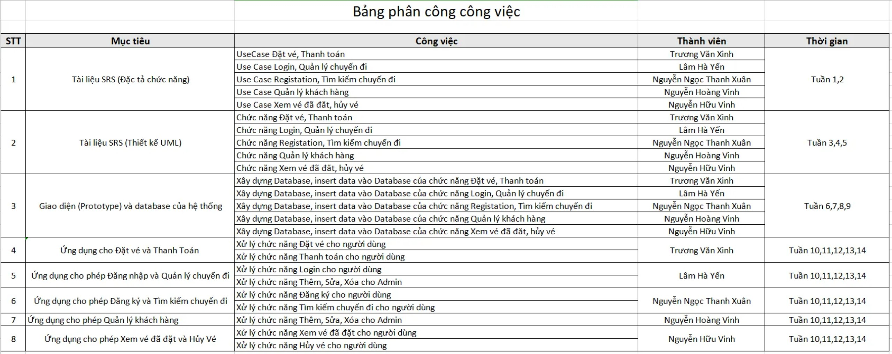
Phân Công Công Việc

Slide 4
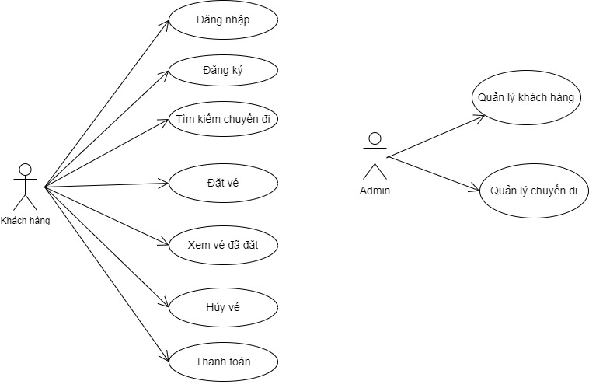
USE CASE

Slide 5
Công nghệ
sử dụng
Flutter framework
Kết nối database realtime FireBase
Công cụ thanh toán PayPal

Slide 6
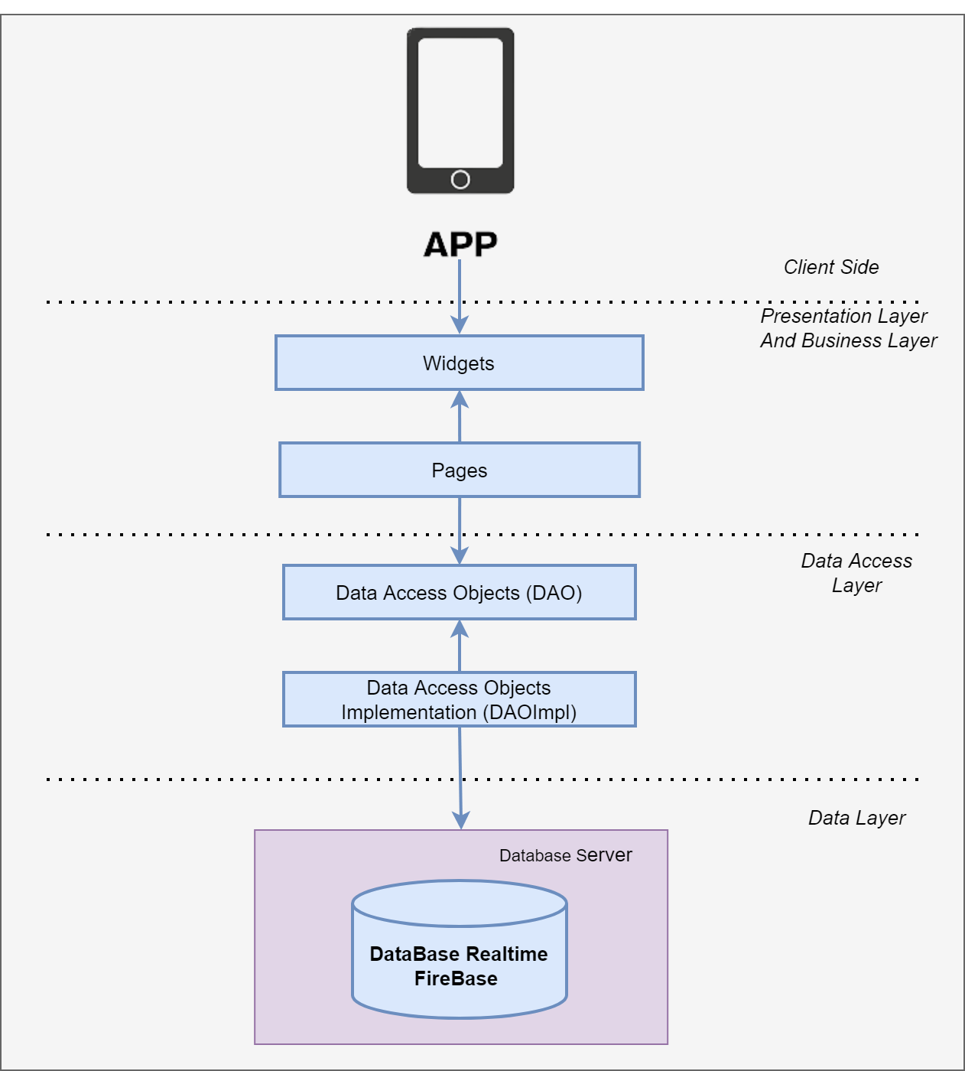
Kiến trúc hệ thống

Slide 7
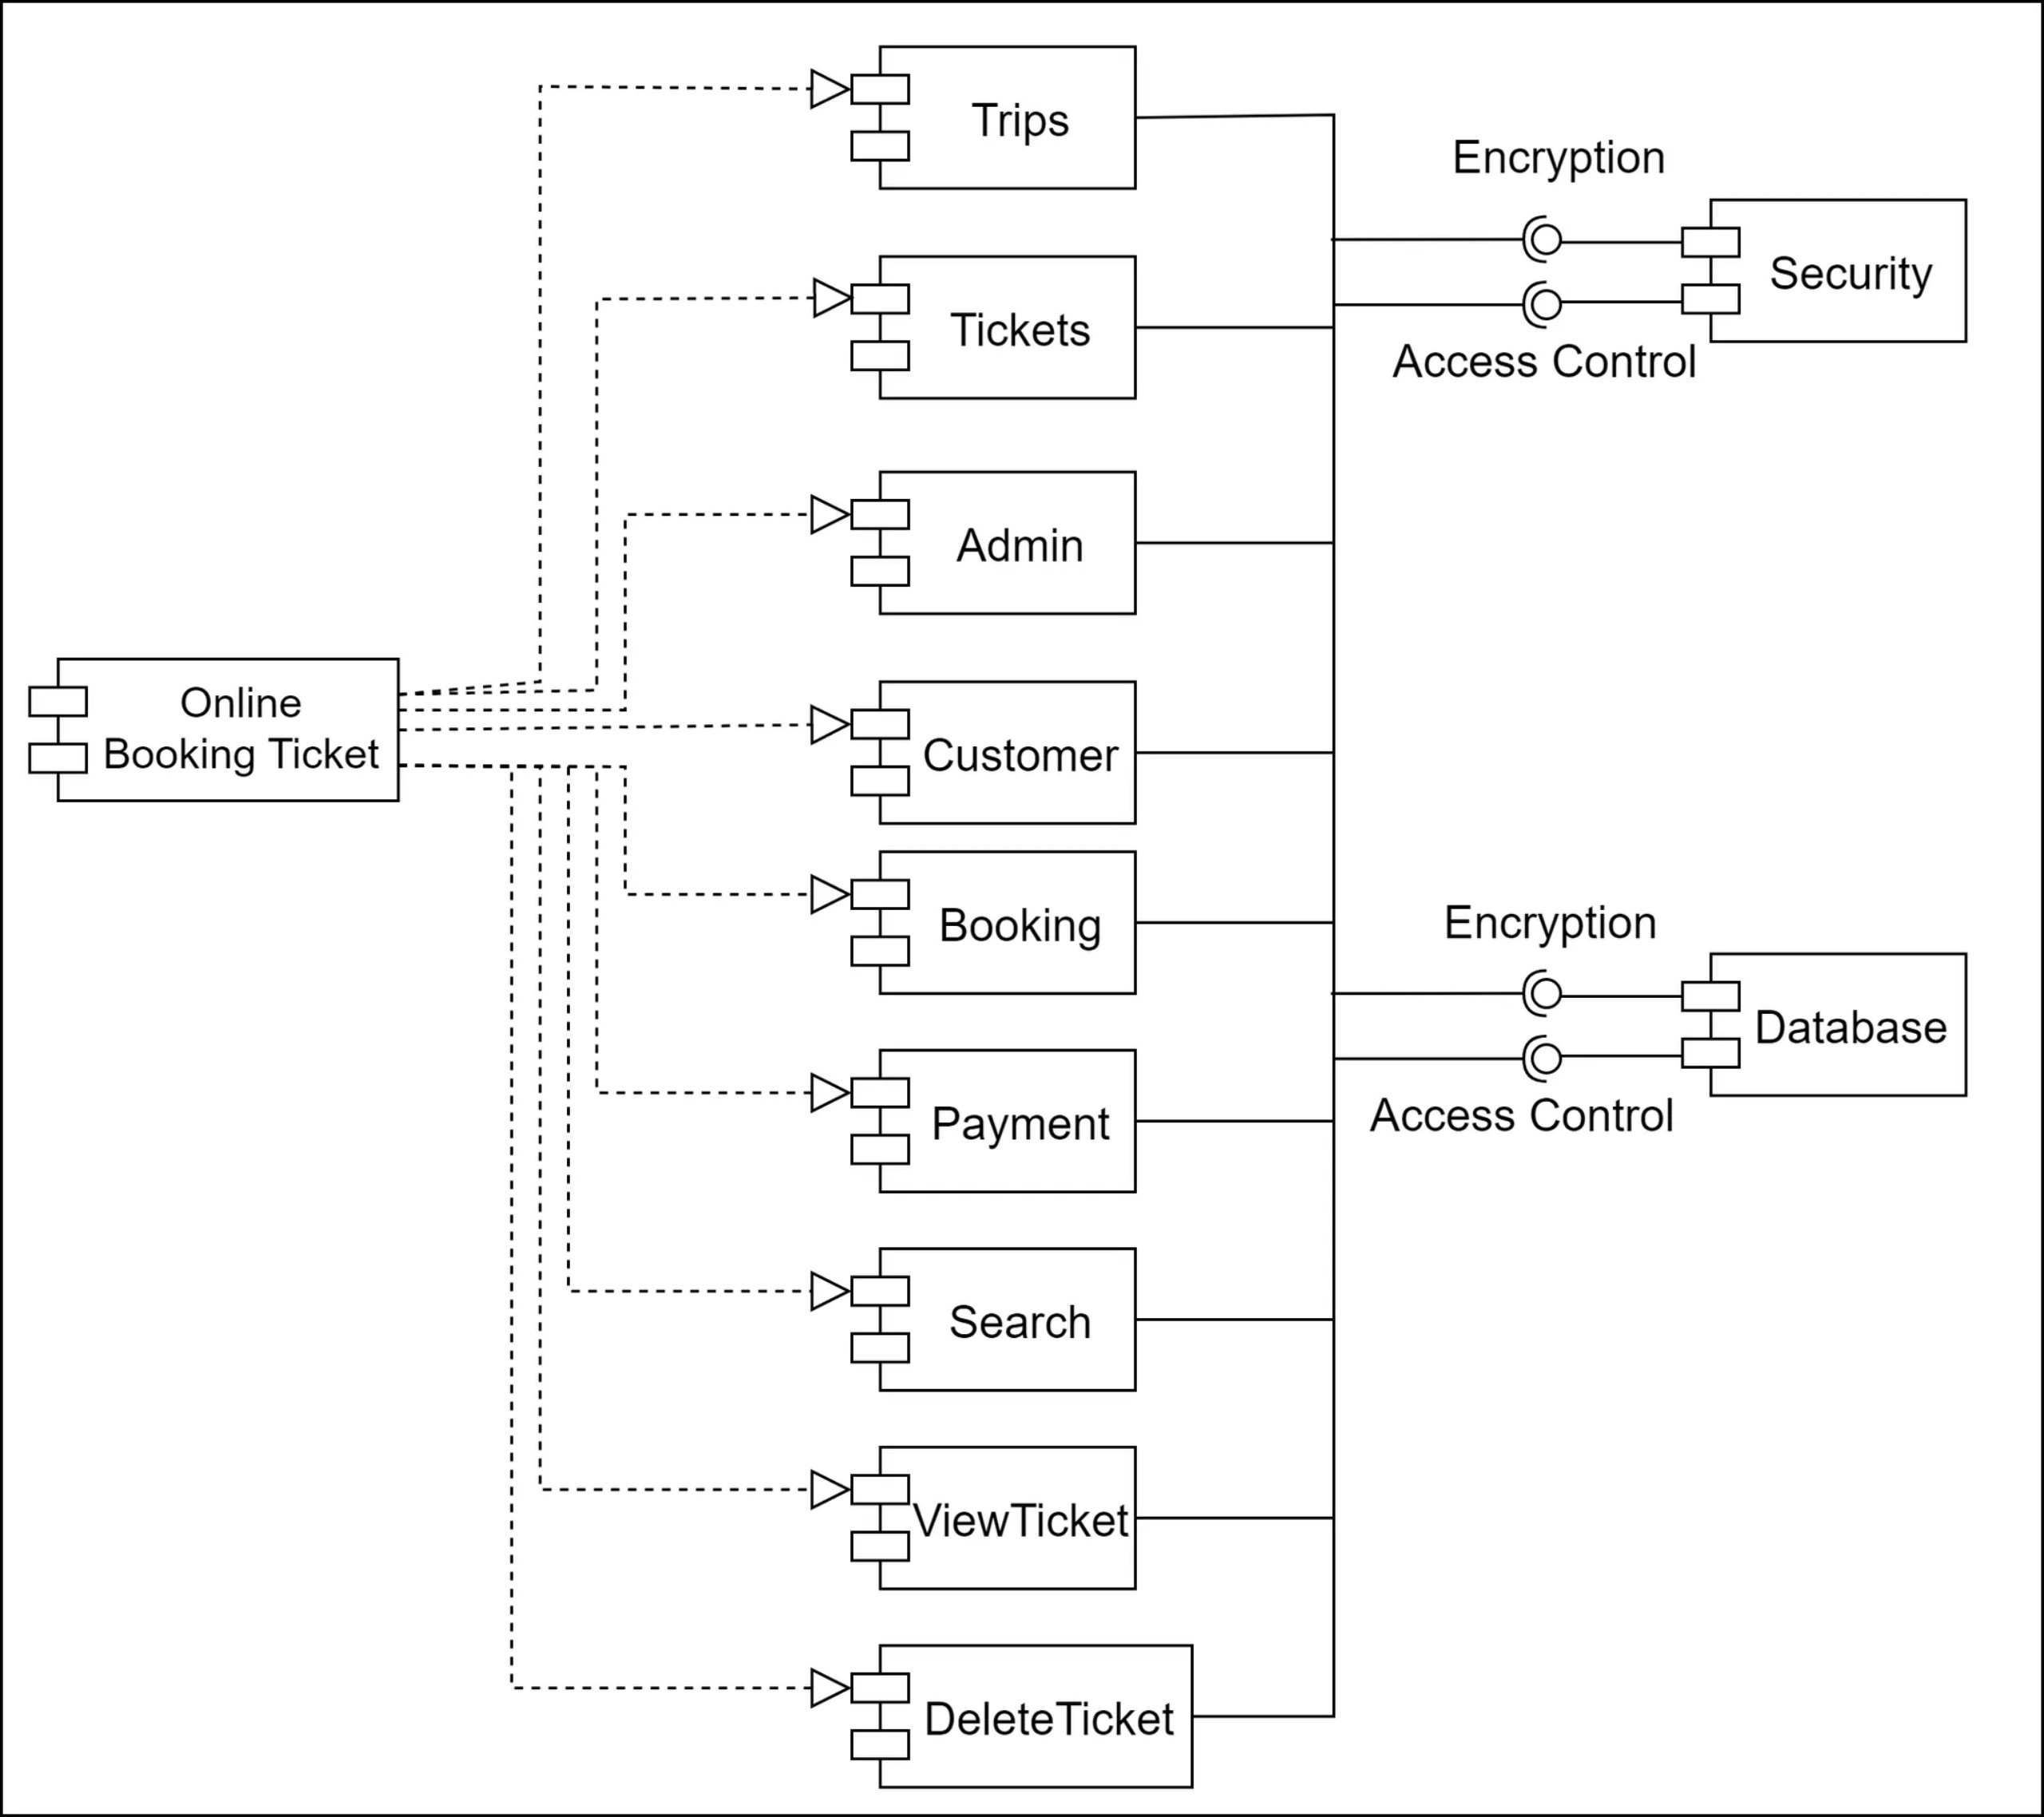
Kiến trúc phần mềm

Slide 8
Thank you for listening.

